Slide 1


Archimedův zákon
(Fyz72-2)
Odvození
11. 12. 2025
Prezentace obsahuje animace

Slide 2
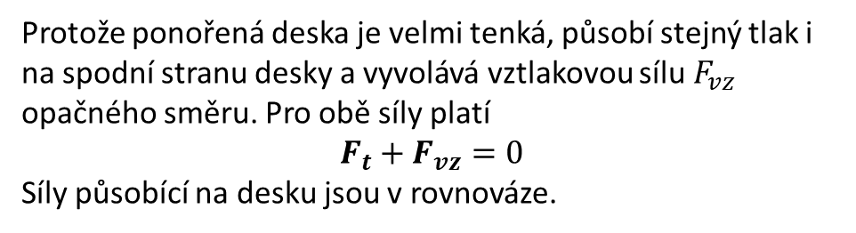



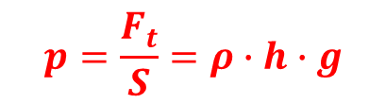
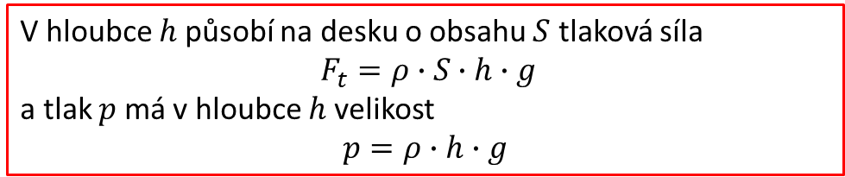
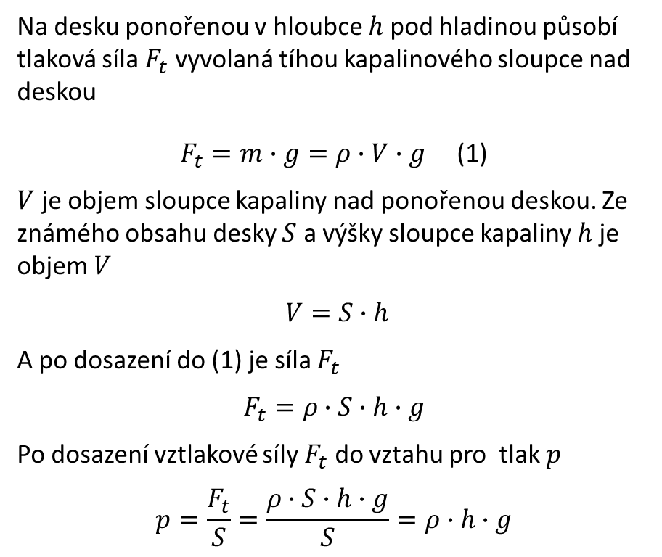



Tlak vyvolaný tíhovou silou působící na tenkou desku
Na desku ponořenou v hloubce $h$ pod hladinou působí tlaková síla $F_{t}$ vyvolaná tíhou kapalinového sloupce nad deskou
$F_{t}=m∙g=ρ∙V∙g$ (1)
$V$ je objem sloupce kapaliny nad ponořenou deskou. Ze známého obsahu desky $S$ a výšky sloupce kapaliny $h$ je objem $V$
$V=S∙h$
A po dosazení do (1) je síla $F_{t}$
$$F_{t}=ρ∙S∙h∙g$$
Po dosazení vztlakové síly $F_{t}$ do vztahu pro tlak $p$
$$p=\frac{F_{t}}{S}=\frac{ρ∙S∙h∙g}{S}=ρ∙h∙g$$
$$F_{t}=ρ∙S∙h∙g$$
$$p=\frac{F_{t}}{S}=ρ∙h∙g$$
$$h$$
$$F_{t}$$
$$S$$
$$F_{vz}$$
$$ρ$$
Protože ponořená deska je velmi tenká, působí stejný tlak i na spodní stranu desky a vyvolává vztlakovou sílu $F_{vz}$ opačného směru. Pro obě síly platí
$$F_{t}+F_{vz}=0$$
Síly působící na desku jsou v rovnováze.
V hloubce $h$ působí na desku o obsahu $S$ tlaková síla
$F_{t}=ρ∙S∙h∙g$
a tlak $p$ má v hloubce $h$ velikost
$$p=ρ∙h∙g$$

Slide 3



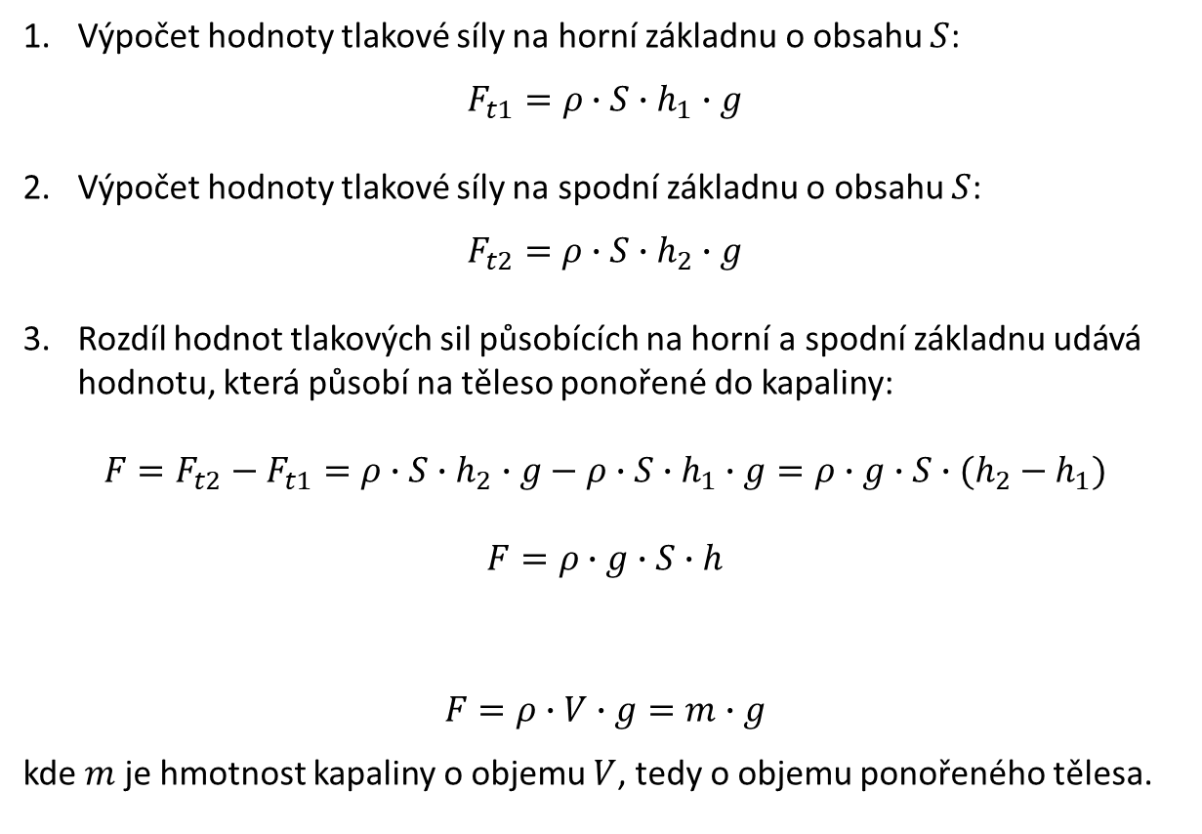




Tlak vyvolaný tíhovou silou působící ponořené těleso
Výpočet hodnoty tlakové síly na horní základnu o obsahu $S$:
$$F_{t1}=ρ∙S∙h_{1}∙g$$
Výpočet hodnoty tlakové síly na spodní základnu o obsahu $S$:
$$F_{t2}=ρ∙S∙h_{2}∙g$$
Rozdíl hodnot tlakových sil působících na horní a spodní základnu udává hodnotu, která působí na těleso ponořené do kapaliny:
$$F=F_{t2}−F_{t1}=ρ∙S∙h_{2}∙g−ρ∙S∙h_{1}∙g=ρ∙g∙S∙(h_{2}−h_{1})$$
$$F=ρ∙g∙S∙h$$
$$F=ρ∙V∙g=m∙g$$
kde $m$ je hmotnost kapaliny o objemu $V$, tedy o objemu ponořeného tělesa.
$$h_{1}$$
$$F_{t1}$$
$$h_{2}$$
$$S$$
$$h$$
$$F_{t2}$$
$$ρ$$
$$V$$
Archimedův zákon
Těleso ponořené do kapaliny je nadlehčováno silou, která se rovná tíze kapaliny tělesem vytlačené

Slide 4

Konec

